Slide 1


EKF - SLAM
Feb 10, 2023
CONTACT
Electrical Engineering
1st Engineering Building Room 201
Tel. +82 52 217 3542 Web. http://eche.unist.ac.krAddress

Slide 2

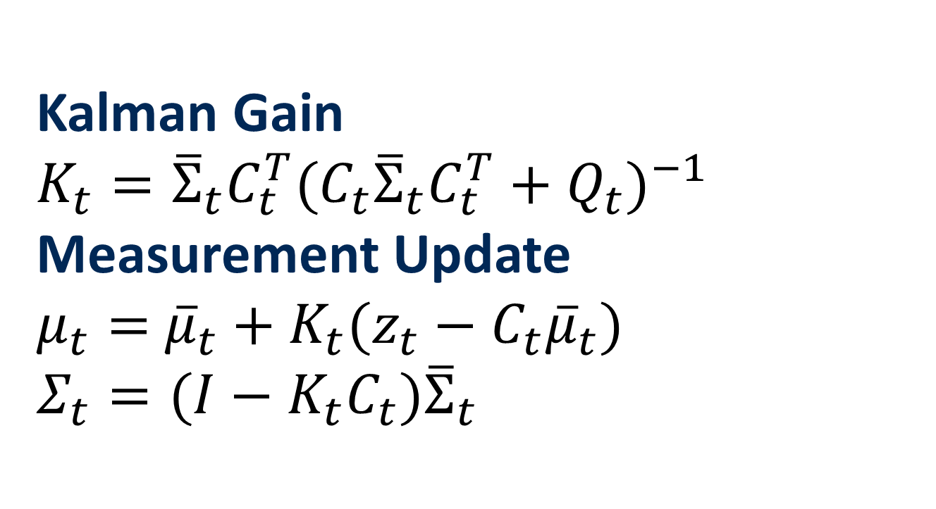

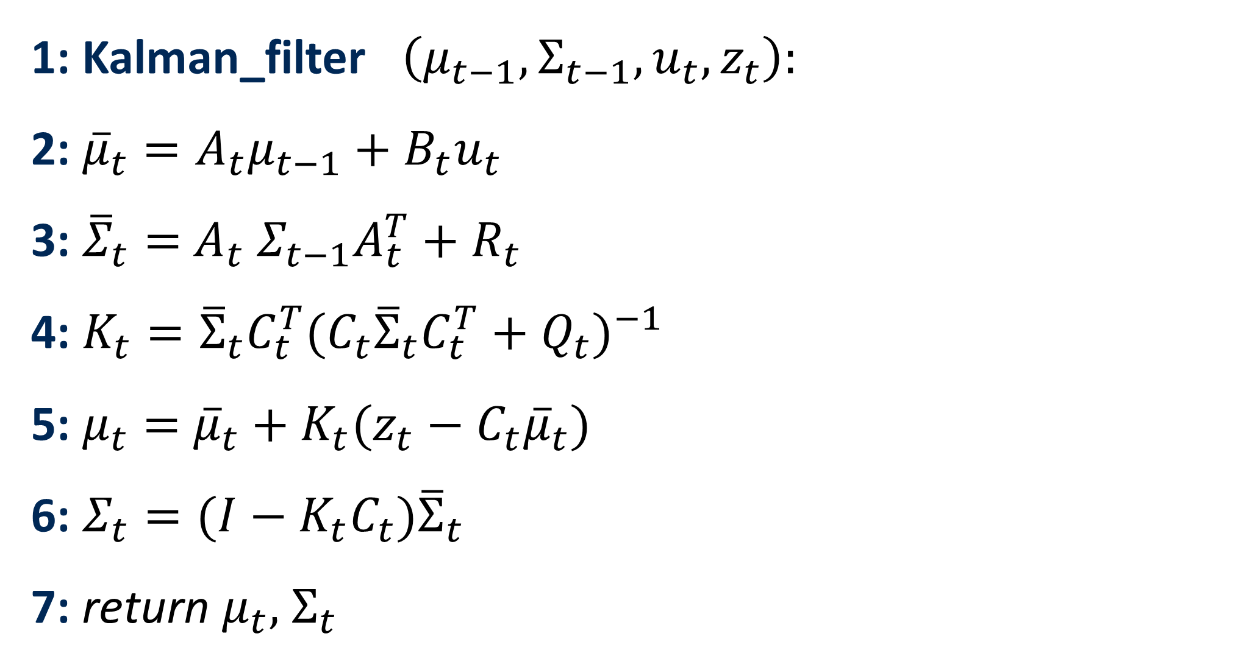
Kalman Filter
1: Kalman_filter $\left(μ_{t−1},Σ_{t−1},u_{t},z_{t}\right):$
2: ${\overline{μ}}_{t}=A_{t}μ_{t−1}+B_{t}u_{t}$
3: ${\overline{Σ}}_{t}=$ $A_{t}$ $Σ_{t−1}A_{t}^{T}+R_{t}$
4: $K_{t}={\overline{Σ}}_{t}C_{t}^{T}{(C_{t}{\overline{Σ}}_{t}C_{t}^{T}+Q_{t})}^{−1}$
5: $μ_{t}=$ ${\overline{μ}}_{t}+$ $K_{t}(z_{t}−C_{t}{\overline{μ}}_{t})$
6: $Σ_{t}=(I−K_{t}C_{t}){\overline{Σ}}_{t}$
7: return $μ_{t},$ $Σ_{t}$
Kalman Gain
$$K_{t}={\overline{Σ}}_{t}C_{t}^{T}{(C_{t}{\overline{Σ}}_{t}C_{t}^{T}+Q_{t})}^{−1}$$
Measurement Update
$μ_{t}=$ ${\overline{μ}}_{t}+$ $K_{t}(z_{t}−C_{t}{\overline{μ}}_{t})$
$$Σ_{t}=(I−K_{t}C_{t}){\overline{Σ}}_{t}$$
State Prediction
$${\overline{μ}}_{t}=A_{t}μ_{t−1}+B_{t}u_{t}$$
${\overline{Σ}}_{t}=$ $A_{t}$ $Σ_{t−1}A_{t}^{T}+R_{t}$
Notes:
칼만필터는 상태 예측과 측정 업데이트의 반복으로 이루어진 알고리즘

Slide 3
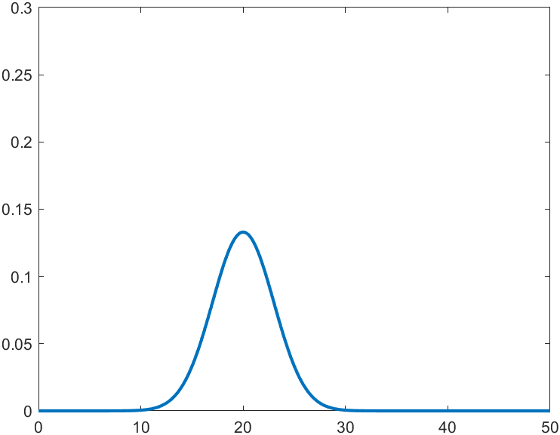
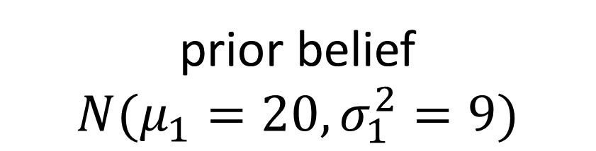
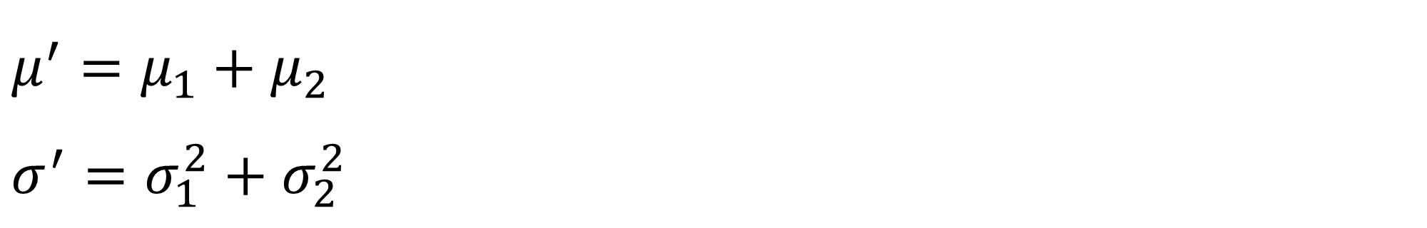
Kalman Filter – state prediction
$$μ^{′}=μ_{1}+μ_{2}$$
$$σ^{′}=σ_{1}^{2}+σ_{2}^{2}$$
prior belief
$$N(μ_{1}=20,σ_{1}^{2}=9)$$
Notes:
상태 예측 단계에서는 이전 측정 업데이트에서 계산한 확률 분포와 로봇 모션 입력의 확률 분포를 이용해 현재 상태의 분포를 예측합니다.
이때 확률분포의 평균은 간단히 두 평균을 더한 것이고 확률 분포의 분산은 두 분산을 더한 것이 됩니다.
이는 1차원의 경우를 예로 들고 있기 때문에 간단한 합으로 나타나지만 다차원의 경우에는 좀더 복잡한 수식으로 상태 예측이 수행됩니다.
예를 들어 이전 측정 업데이트 계산한 확률 분포가 20m 거리에 분산 9m라고 하자

Slide 4
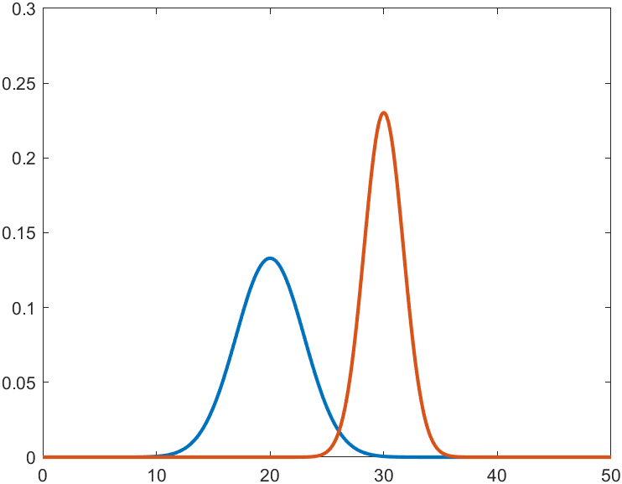
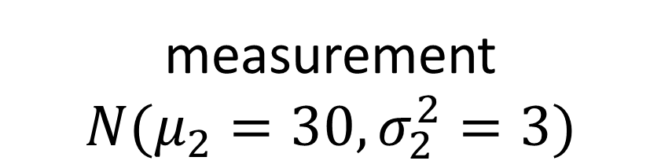

Kalman Filter – Measurement Update
$$μ^{′}=μ_{1}+μ_{2}$$
$$σ^{′}=σ_{1}^{2}+σ_{2}^{2}$$
$$μ_{new}=\frac{μ_{2}σ_{1}^{2}+μ_{1}σ_{2}^{2}}{σ_{1}^{2}+σ_{2}^{2}}$$
$$σ_{new}^{2}=\frac{σ_{1}^{2}σ_{2}^{2}}{σ_{1}^{2}+σ_{2}^{2}}$$
measurement
$$N(μ_{2}=30,σ_{2}^{2}=3)$$
prior belief
$$N(μ_{1}=20,σ_{1}^{2}=9)$$
Notes:
측정 업데이트는 상태 예측단계에서 예측된 현재 로봇 위치에 대한 확률분포와 현재 로봇의 위치에서 측정한 관찰 값의 확률 분포를 이용하여 사후 확률분포를 업데이트 하는 방식으로 수행됩니다.
측정 센서의 값은 30mm 이고 분산은 3mm 이였다.

Slide 5
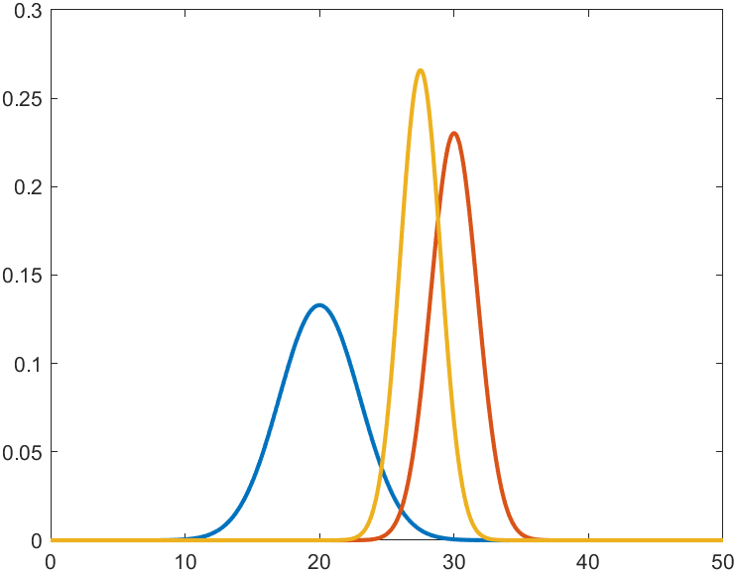
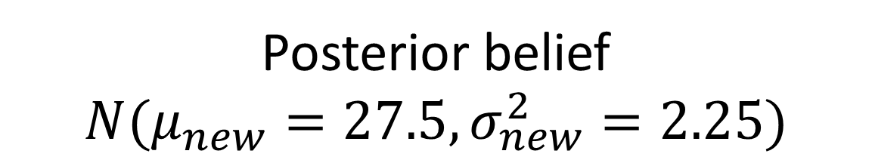
Kalman Filter – Measurement Update
$$μ^{′}=μ_{1}+μ_{2}$$
$$σ^{′}=σ_{1}^{2}+σ_{2}^{2}$$
$$μ_{new}=\frac{μ_{2}σ_{1}^{2}+μ_{1}σ_{2}^{2}}{σ_{1}^{2}+σ_{2}^{2}}$$
$$σ_{new}^{2}=\frac{σ_{1}^{2}σ_{2}^{2}}{σ_{1}^{2}+σ_{2}^{2}}$$
Posterior belief
$$N(μ_{new}=27.5,σ_{new}^{2}=2.25)$$
measurement
$$N(μ_{2}=30,σ_{2}^{2}=3)$$
prior belief
$$N(μ_{1}=20,σ_{1}^{2}=9)$$
Notes:
업데이트 된 새로운 가우시안 확률 분포는 이전 가우시안 분포와 measurement 가우시안 분포를 활용해 새로운 가우시안 평균과 분포를 다음의 식으로 구할 수 있다.

Slide 6
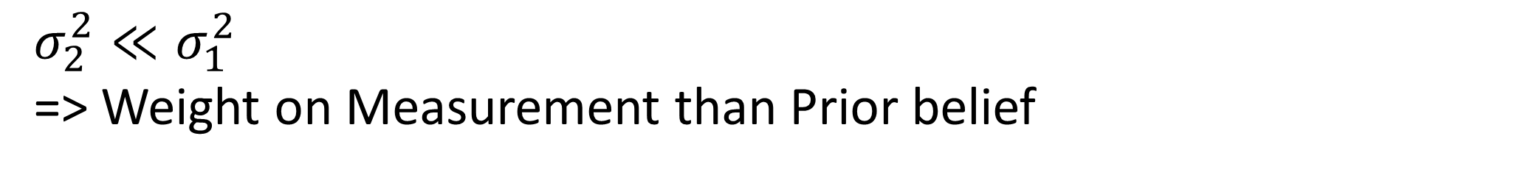
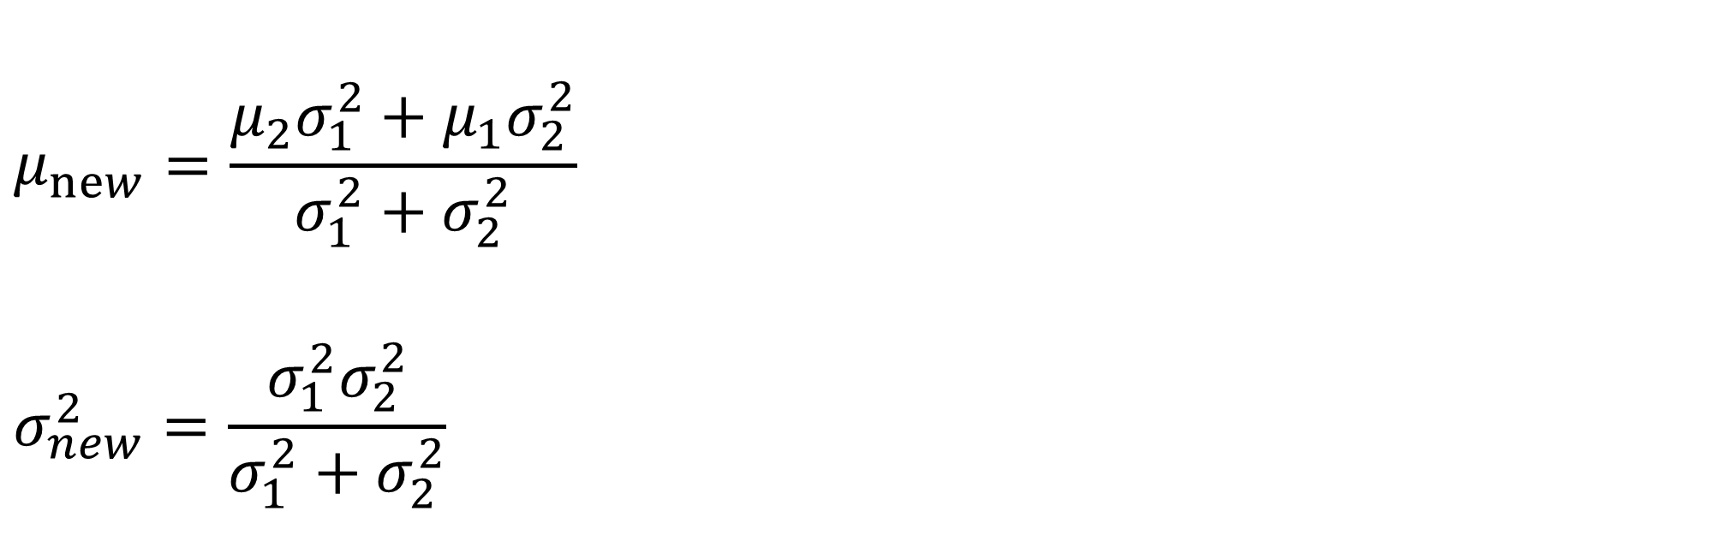
Kalman Filter
$$μ_{new}=\frac{μ_{2}σ_{1}^{2}+μ_{1}σ_{2}^{2}}{σ_{1}^{2}+σ_{2}^{2}}$$
$$σ_{new}^{2}=\frac{σ_{1}^{2}σ_{2}^{2}}{σ_{1}^{2}+σ_{2}^{2}}$$
Posterior belief
$$N(μ_{new}=27.5,σ_{new}^{2}=2.25)$$
measurement
$$N(μ_{2}=30,σ_{2}^{2}=3)$$
prior belief
$$N(μ_{1}=20,σ_{1}^{2}=9)$$
$σ_{2}^{2}≪σ_{1}^{2}$
=> Weight on Measurement than Prior belief
Notes:
1차원 칼만 필터는 상태 예측과 측정 업데이트 반폭으로 이루어진 알고리즘
측정 업데이트 단계에서 가중치는 예측된 각각의 분산 값에 따라 가중치가 달라짐. 이 가중치는 다차원의 경우에 칼만게인이라는 행렬로 확장

Slide 7
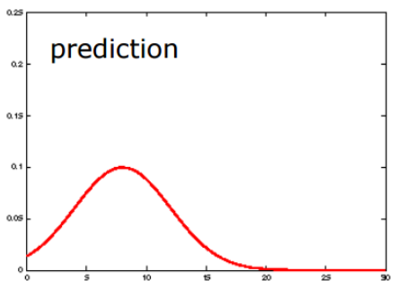
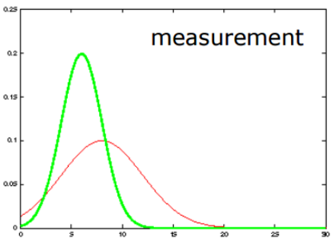
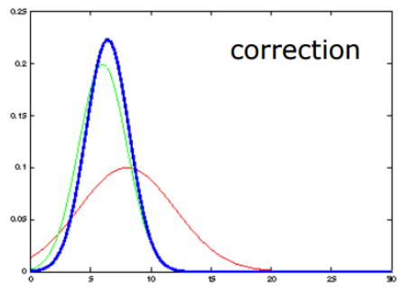
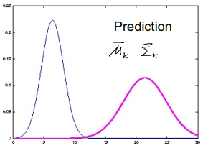
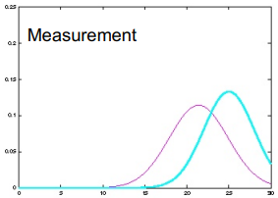
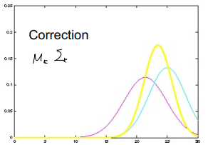
Kalman Filter
Notes:
1차원 칼만 필터는 상태 예측과 측정 업데이트 반폭으로 이루어진 알고리즘

Slide 8
Kalman Filter
1: Kalman_filter $\left(μ_{t−1},Σ_{t−1},u_{t},z_{t}\right):$
2: ${\overline{μ}}_{t}=A_{t}μ_{t−1}+B_{t}u_{t}$
3: ${\overline{Σ}}_{t}=$ $A_{t}$ $Σ_{t−1}A_{t}^{T}+R_{t}$
4: $K_{t}={\overline{Σ}}_{t}C_{t}^{T}{(C_{t}{\overline{Σ}}_{t}C_{t}^{T}+Q_{t})}^{−1}$
5: $μ_{t}=$ ${\overline{μ}}_{t}+$ $K_{t}(z_{t}−C_{t}{\overline{μ}}_{t})$
6: $Σ_{t}=(I−K_{t}C_{t}){\overline{Σ}}_{t}$
7: return $μ_{t},$ $Σ_{t}$
Kalman Gain
$$K_{t}={\overline{Σ}}_{t}C_{t}^{T}{(C_{t}{\overline{Σ}}_{t}C_{t}^{T}+Q_{t})}^{−1}$$
Measurement Update
$μ_{t}=$ ${\overline{μ}}_{t}+$ $K_{t}(z_{t}−C_{t}{\overline{μ}}_{t})$
$$Σ_{t}=(I−K_{t}C_{t}){\overline{Σ}}_{t}$$
State Prediction
$${\overline{μ}}_{t}=A_{t}μ_{t−1}+B_{t}u_{t}$$
${\overline{Σ}}_{t}=$ $A_{t}$ $Σ_{t−1}A_{t}^{T}+R_{t}$
Notes:
칼만필터는 상태 예측과 측정 업데이트의 반복으로 이루어진 알고리즘
이전 스텝에서의 결과값이 그다음 스텝에서의 초깃값으로 들어갑니다 (t-1시간대의 state vector ,t-1 시간대의 Covariance , t 시간 로봇의 control input , t 시간 로봇의 observation)
state vector 구하기
Covariance 구하기
카르만 Gain 구하기
카르만 Gain을 바탕으로 새롭게 업데이트된 state vector 구하기
카르만 Gain을 바탕으로 새롭게 업데이트된 Covariance구하기

Slide 9

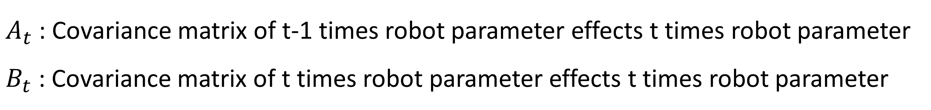

Kalman Filter
$A,B$ & $C$ = State Space
State Prediction
$${\overline{μ}}_{t}=A_{t}μ_{t−1}+B_{t}u_{t}$$
${\overline{Σ}}_{t}=$ $A_{t}$ $Σ_{t−1}A_{t}^{T}+R_{t}$
$A_{t}$ : Covariance matrix of t-1 times robot parameter effects t times robot parameter
$B_{t}$ : Covariance matrix of t times robot parameter effects t times robot parameter
Kalman Gain
$$K_{t}={\overline{Σ}}_{t}C_{t}^{T}{(C_{t}{\overline{Σ}}_{t}C_{t}^{T}+Q_{t})}^{−1}$$
Measurement Update
$μ_{t}=$ ${\overline{μ}}_{t}+$ $K_{t}(z_{t}−C_{t}{\overline{μ}}_{t})$
$$Σ_{t}=(I−K_{t}C_{t}){\overline{Σ}}_{t}$$
$C_{t}$ : Correlation matrix of t times robot parameter and measured robot parameter

Slide 10



Kalman Gain
$$K_{t}={\overline{Σ}}_{t}C_{t}^{T}{(C_{t}{\overline{Σ}}_{t}C_{t}^{T}+Q_{t})}^{−1}$$
Measurement Update
$μ_{t}=$ ${\overline{μ}}_{t}+$ $K_{t}(z_{t}−C_{t}{\overline{μ}}_{t})$
$$Σ_{t}=(I−K_{t}C_{t}){\overline{Σ}}_{t}$$
Kalman Filter
$Q$ & $R$ = AWGN(Additional White Gaussian Noise)
If the measured value is unreliable$Q$ = $∞$
$$K_{t}={\overline{Σ}}_{t}C_{t}^{T}{(C_{t}{\overline{Σ}}_{t}C_{t}^{T}+Q_{t})}^{−1}$$
$={\overline{Σ}}_{t}C_{t}^{T}{(C_{t}{\overline{Σ}}_{t}C_{t}^{T}+∞)}^{−1}$
$={\overline{Σ}}_{t}C_{t}^{T}{(∞)}^{−1}$
$={\overline{Σ}}_{t}C_{t}^{T}\left(0\right)$
$=0$
$μ_{t}=$ ${\overline{μ}}_{t}+$ $K_{t}\left(z_{t}−C_{t}{\overline{μ}}_{t}\right)$
$=$ ${\overline{μ}}_{t}+$ $0∙\left(z_{t}−C_{t}{\overline{μ}}_{t}\right)$
$=$ ${\overline{μ}}_{t}$
$$Σ_{t}=(I−K_{t}C_{t}){\overline{Σ}}_{t}$$
$=(I−0∙C_{t}){\overline{Σ}}_{t}$
$={\overline{Σ}}_{t}$
Use predictions as they are
Use predictions as they are
Notes:
Q 와 R은 각각 관찰값의 공분산 행렬 , t 시간의 robot motion 에 대한 공분산 행렬이다.
이를 가르켜 Additional White Gaussian Noise로 잡음으로 설명함
이때 Q값을 신뢰할 수 없어 무한대로 값을 두었을 때 다음과 같은 문제가 발생한다.
즉, 실제값이 아닌 추측한 값을 그대로 사용하게 된다.

Slide 11

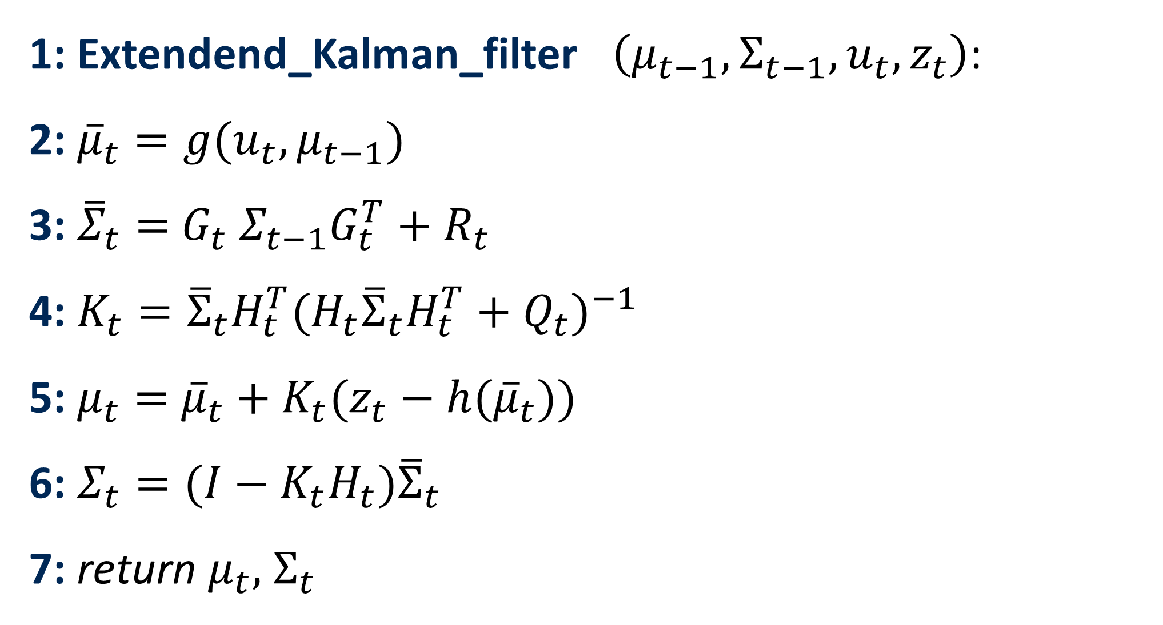

Extendend Kalman Filter
1: Extendend_Kalman_filter $\left(μ_{t−1},Σ_{t−1},u_{t},z_{t}\right)$:
2: ${\overline{μ}}_{t}=g(u_{t},μ_{t−1})$
3: ${\overline{Σ}}_{t}=$ $G_{t}$ $Σ_{t−1}G_{t}^{T}+R_{t}$
4: $K_{t}={\overline{Σ}}_{t}H_{t}^{T}{(H_{t}{\overline{Σ}}_{t}H_{t}^{T}+Q_{t})}^{−1}$
5: $μ_{t}=$ ${\overline{μ}}_{t}+$ $K_{t}(z_{t}−h({\overline{μ}}_{t}))$
6: $Σ_{t}=(I−K_{t}H_{t}){\overline{Σ}}_{t}$
7: return $μ_{t},$ $Σ_{t}$
Kalman Gain
$$K_{t}={\overline{Σ}}_{t}H_{t}^{T}{(H_{t}{\overline{Σ}}_{t}H_{t}^{T}+Q_{t})}^{−1}$$
Measurement Update
$μ_{t}=$ ${\overline{μ}}_{t}+$ $K_{t}\left(z_{t}−h\left({\overline{μ}}_{t}\right)\right)$
$$Σ_{t}=(I−K_{t}H_{t}){\overline{Σ}}_{t}$$
State Prediction
$${\overline{μ}}_{t}=g\left(u_{t},μ_{t−1}\right)$$
${\overline{Σ}}_{t}=$ $G_{t}$ $Σ_{t−1}G_{t}^{T}+R_{t}$
Notes:
세상의 시스템은 대부분 비선형(non-linear)하기 때문에 일반적인 칼만필터만으로는 명확한 한계가 있었습니다. 비선형함수가 있니? 그럼 매순간마다 미분해서 선형으로 만들어서 쓰자!

Slide 12
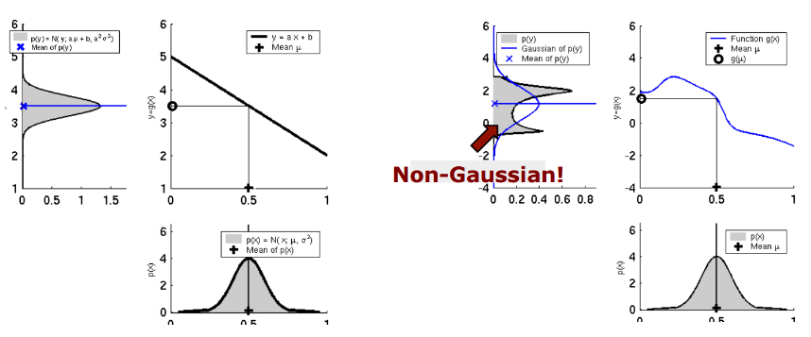
Extendend Kalman Filter
Output_1
Output_2
Input_1
Input_2
Notes:
Linear에선 input이 Gaussian Distribution이면 output도 Gaussian Distribution
Non linear 함수를 거치면 Gaussian Distribution이 되지 못함.

Slide 13
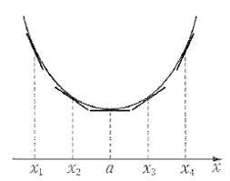
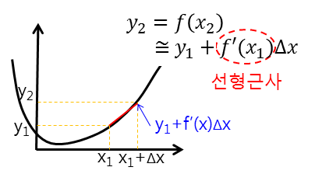
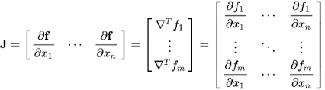
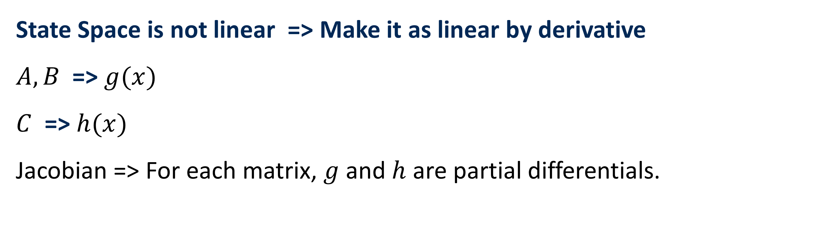
Extendend Kalman Filter
State Space is not linear => Make it as linear by derivative
$A,B$ => $g(x)$
$C$ => $h(x)$
Jacobian => For each matrix, $g$ and $h$ are partial differentials.
Notes:
세상의 시스템은 대부분 비선형(non-linear)하기 때문에 일반적인 칼만필터만으로는 명확한 한계가 있었습니다. 비선형함수가 있니? 그럼 매순간마다 미분해서 선형으로 만들어서 쓰자!

Slide 14
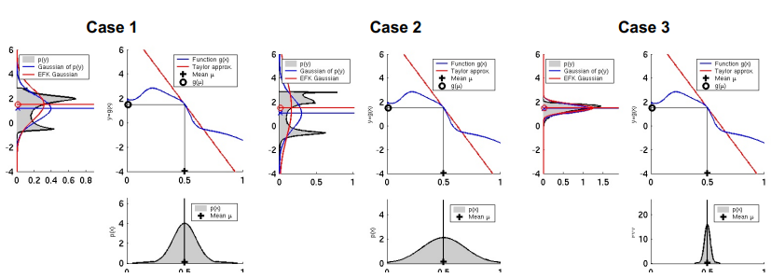
Extendend Kalman Filter
Output_1
Output_2
Output_3
Input_1
Input_2
Input_3
Notes:
Input Variance가 크면 비선형 함수 output의 mean과 선형화를 통해 계산된 평균값의 차이가 크다.
반면 작은 경우는 선형화를 통해 계산된 평균값이 실제 평균값과 차이의가 거의 없다
따라서 분산이 클수록 실제 함수를 반영하지 못한다.

Slide 15
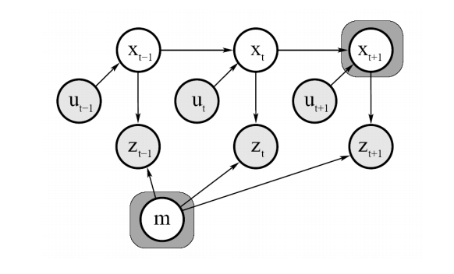
EKF-Online slam
EKF Slam => $p(x_{t}​,m∣z_{1}:t​,u_{1}:t​)$
Notes:
EKF를 이용한 online SLAM을 표현하였다. Online이라는 이름은 로봇의 이전 위치는 저장하지 않고, 현재의 위치만 추정하기 때문에 붙은 이름이다.
xt​는 로봇의 위치, m은 landmark를 의미하며, z와 u는 각각 observation과 control input이다.
즉, 처음부터 현재시간 t까지의 control input과 센서로부터 얻은 observation을 알고 있을 때 현재 로봇의 위치인 xt​와 맵을 구성하는 landmark인 m를 구하는 문제이다.

Slide 16
EKF-Online slam
Robot moves in the plane
Velocity-based motion mode
Robot observes point landmarks
Range-bearing sensor
Known data association
Known number of landmarks
Notes:
로봇은 2D plane 상에서 움직인다.
Velocity-based motion model을 사용한다.
로봇은 landmark를 point로 인식한다.
Observation sensor는 LiDAR와 같은 Range-bearing 센서이다.
관측된 landmark와 알고있는 map상의 landmark와의 대응 관계는 알고있다고 가정한다.
landmark의 갯수는 미리 알고 있다.

Slide 17
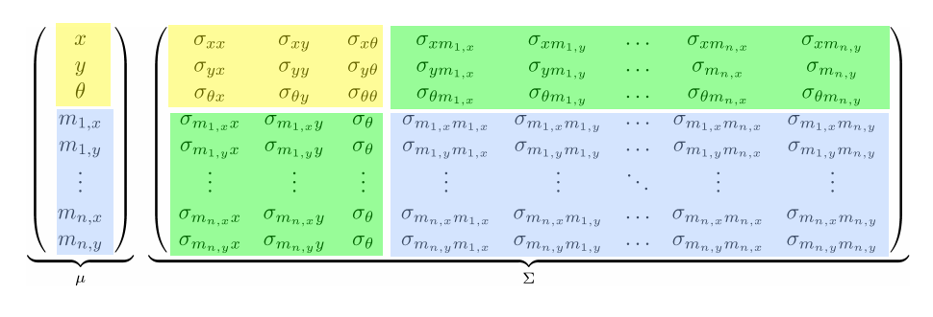
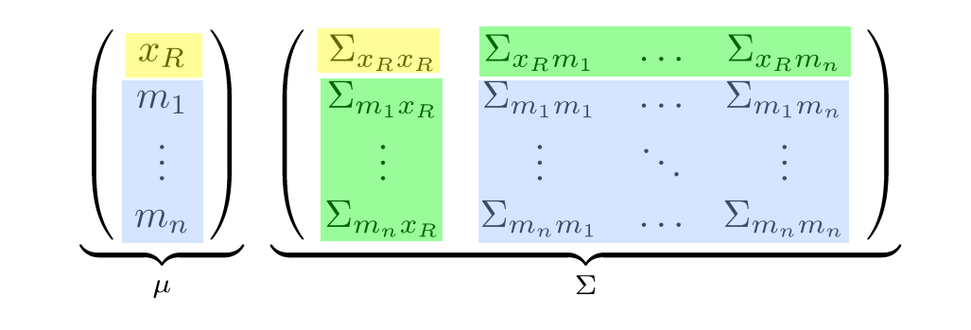
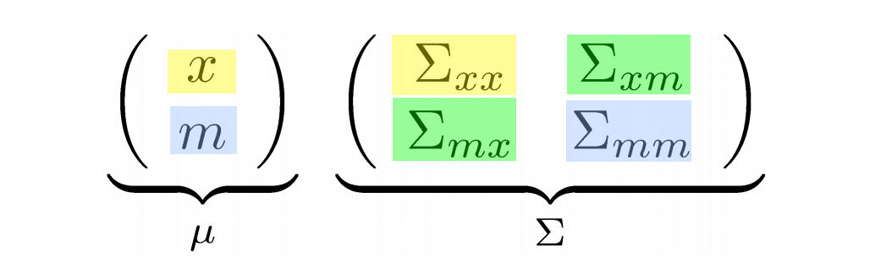
State
Lobot location’s Covariance
Landmarks’ Covariance
Covariance of Robot Location & Landmark
Notes:
μ는 state vector를 의미하며, Σ는 covariance matrix이다
노란색으로 표시된 부분은 로봇 위치에 대한 covariance이며
파란색으로 표시된 부분은 landmark끼리에 대한 covariance이다
초록색으로 표시된 부분은 로봇의 위치와 landmark간의 covariance를 나타낸다
표현의 편리성을 위하여 일반적으로 맨 위의 matrix를 맨 아래와 같이 단순화 시켜서 표시한다

Slide 18
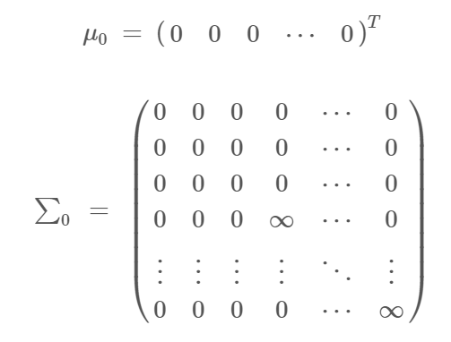
Initialization
Notes:
초기정보가 없으므로 initial pose는 0으로 준다.
마찬가지로 초기정보가 없기 때문에 correlation 값은 모두 0으로준다
Landmark에대한 정보도 없기 때문에 uncertainty는 infinite로 준다

Slide 19
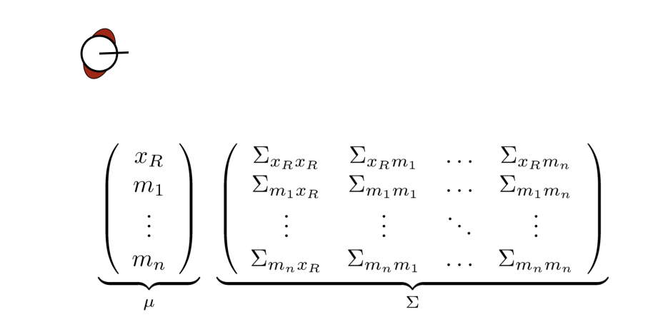
Filter Cycle
(1) State Prediction (2) Measurement Prediction (3) Measurement (4) Data association (5) Update

Slide 20
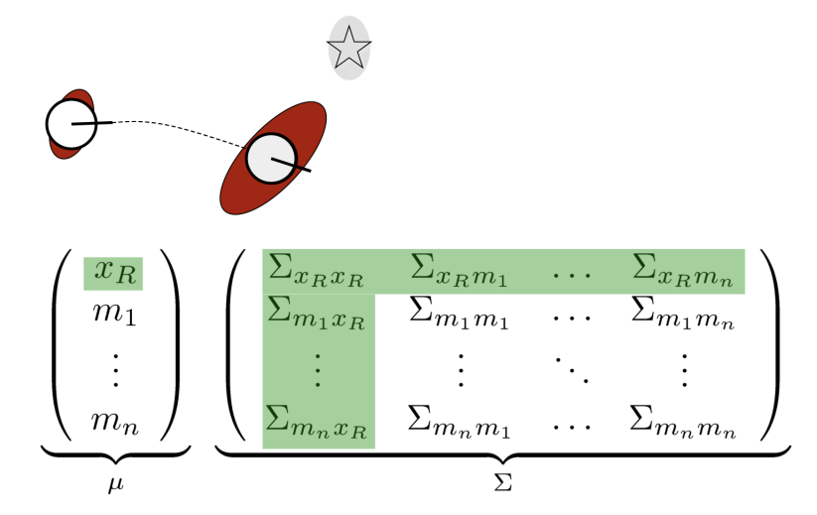
Filter Cycle
(1) State Prediction (2) Measurement Prediction (3) Measurement (4) Data association (5) Update
Notes:
로봇이 앞으로 전진함에 따른 로봇위치 추정

Slide 21
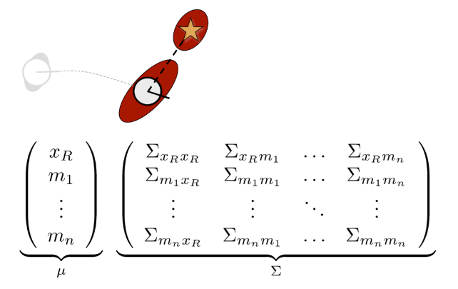
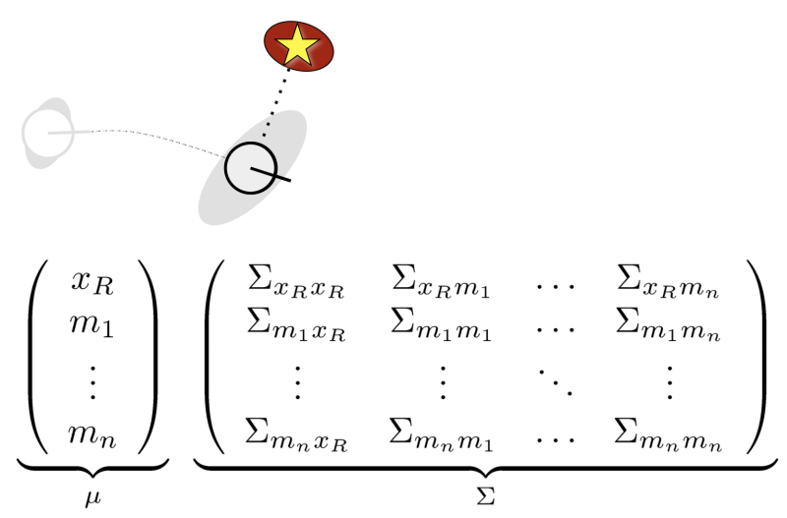
Filter Cycle
(1) State Prediction (2) Measurement Prediction (3) Measurement (4) Data association (5) Update
Notes:
예측된 로봇의 포즈를 바탕으로 landmark의 위치 추정

Slide 22
Filter Cycle
(1) State Prediction (2) Measurement Prediction (3) Measurement (4) Data association (5) Update
Notes:
실제 로봇의 센서를 통해서 landmark에 대한 정보를 얻어옴

Slide 23
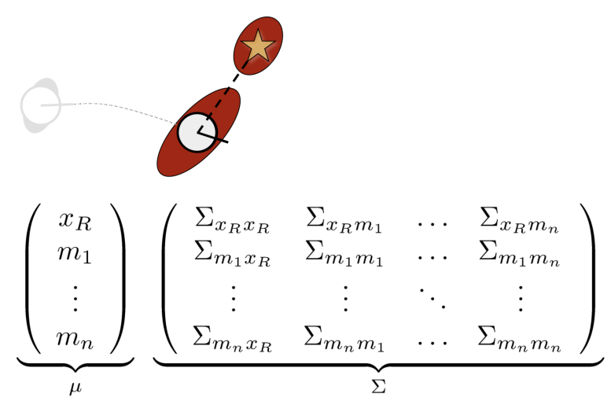
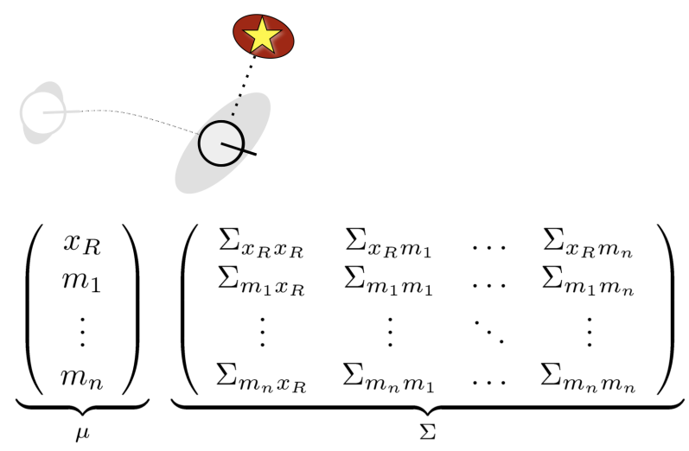
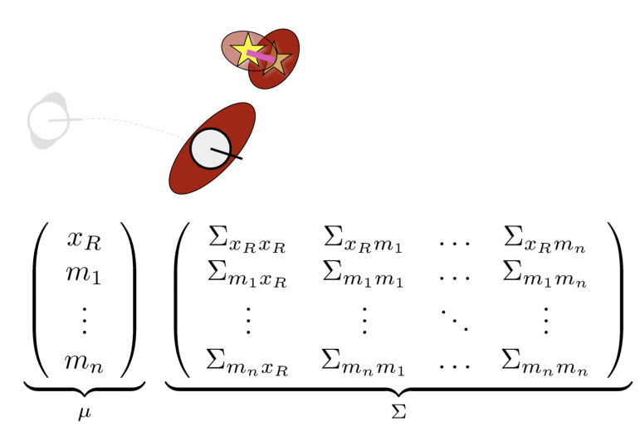
Filter Cycle
(1) State Prediction (2) Measurement Prediction (3) Measurement (4) Data association (5) Update
Notes:
Measurement 한 값과 prediction 한 값을 조합함

Slide 24
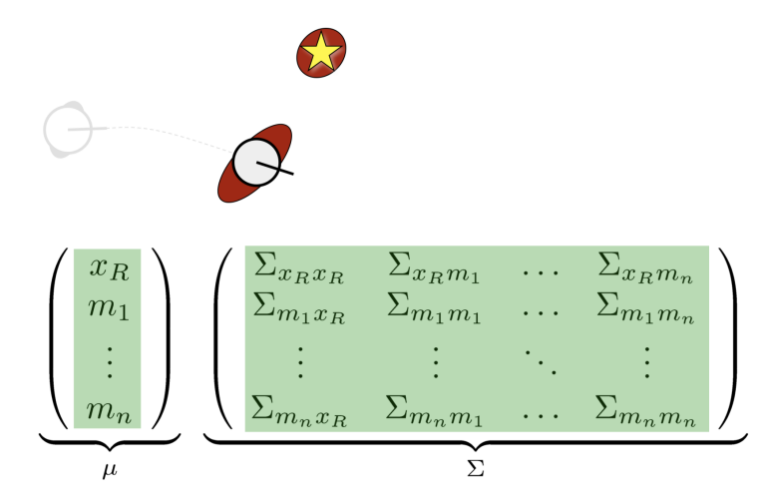
Filter Cycle
(1) State Prediction (2) Measurement Prediction (3) Measurement (4) Data association (5) Update
Notes:
최종적으로 로봇의 위치 landmark의 위치등의 모든 값들을 업데이트 해준다.

Slide 25
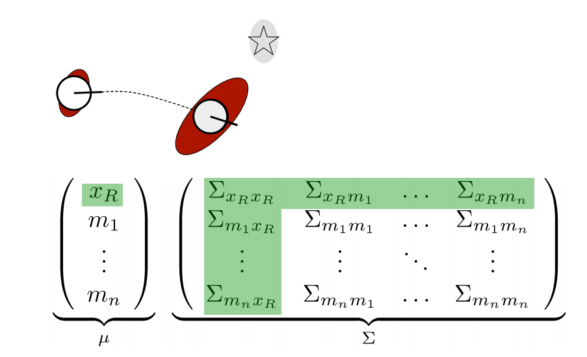
Prediction Step
Lobot location’s Covariance
Landmarks’ Covariance
Covariance of Robot Location & Landmark
Notes:
prediction step에서는 control input을 이용하여 예상되는 로봇의 위치를 추정하는 과정이다
따라서 로봇의 위치인 XR과 로봇의 위치에 대한 covariance 인 1,1항이 변하게 됩니다
또한 로봇과 landmark간의 Covariance 또한 변하게 됩니다
초록색으로 표시된 부분이 update되는 부분입니다.
계산량은 landmark의 개수에 선형적으로 증가합니다

Slide 26
Extendend Kalman Filter
1: Extendend_Kalman_filter $\left(μ_{t−1},Σ_{t−1},u_{t},z_{t}\right)$:
2: ${\overline{μ}}_{t}=g(u_{t},μ_{t−1})$
3: ${\overline{Σ}}_{t}=$ $G_{t}$ $Σ_{t−1}G_{t}^{T}+R_{t}$
4: $K_{t}={\overline{Σ}}_{t}H_{t}^{T}{(H_{t}{\overline{Σ}}_{t}H_{t}^{T}+Q_{t})}^{−1}$
5: $μ_{t}=$ ${\overline{μ}}_{t}+$ $K_{t}(z_{t}−h({\overline{μ}}_{t}))$
6: $Σ_{t}=(I−K_{t}H_{t}){\overline{Σ}}_{t}$
7: return $μ_{t},$ $Σ_{t}$
Kalman Gain
$$K_{t}={\overline{Σ}}_{t}H_{t}^{T}{(H_{t}{\overline{Σ}}_{t}H_{t}^{T}+Q_{t})}^{−1}$$
Measurement Update
$μ_{t}=$ ${\overline{μ}}_{t}+$ $K_{t}\left(z_{t}−h\left({\overline{μ}}_{t}\right)\right)$
$$Σ_{t}=(I−K_{t}H_{t}){\overline{Σ}}_{t}$$
State Prediction
$${\overline{μ}}_{t}=g\left(u_{t},μ_{t−1}\right)$$
${\overline{Σ}}_{t}=$ $G_{t}$ $Σ_{t−1}G_{t}^{T}+R_{t}$
Notes:
State prediction은 EKF식에서 2,3번에 해당하는 부분이다.
즉 뮤t와 sigma t를 구한다.
이전 step의 계산을 통해 알고 있는 값이고 Rt는 motion model의 uncertanty이므로 알고 있는 값이다.
따라서 motion model에 관한 g()와 motion model의 jacobian인 Gt만 구하면된다.

Slide 27
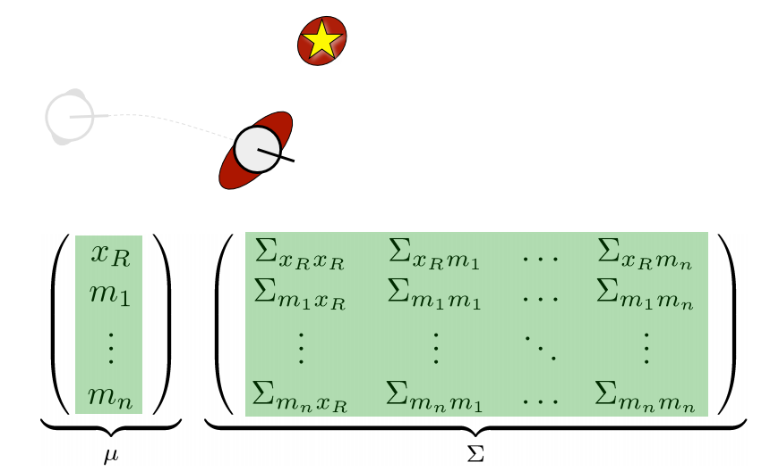
Correction Step
Lobot location’s Covariance
Landmarks’ Covariance
Covariance of Robot Location & Landmark
Notes:
Correction step은 예측된 로봇의 위치에서 예상되는 센서데이터와 실제 센서데이터와의 차이를 이용하여 로봇의 위치, 그리고 landmark의 위치를 보정한다
초록색으로 표시된 부분 모두가 정보가 update되는 부분입니다.

Slide 28
Extendend Kalman Filter
1: Extendend_Kalman_filter $\left(μ_{t−1},Σ_{t−1},u_{t},z_{t}\right)$:
2: ${\overline{μ}}_{t}=g(u_{t},μ_{t−1})$
3: ${\overline{Σ}}_{t}=$ $G_{t}$ $Σ_{t−1}G_{t}^{T}+R_{t}$
4: $K_{t}={\overline{Σ}}_{t}H_{t}^{T}{(H_{t}{\overline{Σ}}_{t}H_{t}^{T}+Q_{t})}^{−1}$
5: $μ_{t}=$ ${\overline{μ}}_{t}+$ $K_{t}(z_{t}−h({\overline{μ}}_{t}))$
6: $Σ_{t}=(I−K_{t}H_{t}){\overline{Σ}}_{t}$
7: return $μ_{t},$ $Σ_{t}$
Kalman Gain
$$K_{t}={\overline{Σ}}_{t}H_{t}^{T}{(H_{t}{\overline{Σ}}_{t}H_{t}^{T}+Q_{t})}^{−1}$$
Measurement Update
$μ_{t}=$ ${\overline{μ}}_{t}+$ $K_{t}\left(z_{t}−h\left({\overline{μ}}_{t}\right)\right)$
$$Σ_{t}=(I−K_{t}H_{t}){\overline{Σ}}_{t}$$
State Prediction
$${\overline{μ}}_{t}=g\left(u_{t},μ_{t−1}\right)$$
${\overline{Σ}}_{t}=$ $G_{t}$ $Σ_{t−1}G_{t}^{T}+R_{t}$

Slide 29
THANK YOU

